Slide 1

分布式计算实验
主讲人：余晨韵
中山大学智能工程学院

Slide 2
Go语言并发编程

Slide 3
4. Go语言并发编程
4.1 goroutine 协程机制
4.2 Channel通道
练习

Slide 4
4.1 goroutine
进程、线程与协程
goroutine是由Go运行时管理的轻量级线程
程序启动时，只有一个goroutine来调用main函数，称为主goroutine；
新的goroutine通过go语句进行创建：
同一个程序中的所有 goroutine 共享同一个地址空间
一个Goroutine的内存通常为几KB，进程是GB级，线程是MB级别
主goroutine结束之后，所有子goroutine都会结束
go f(x, y, z)

Slide 5
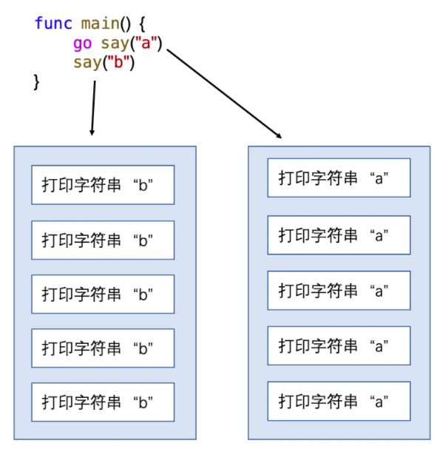
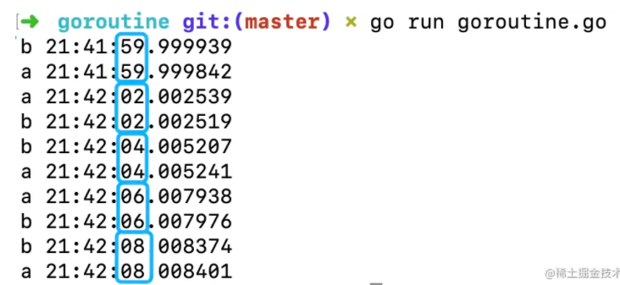
4.1 goroutine
Goroutine 例子
package main
import (
"fmt"
"time"
)
func main() {
go say(“a”) //开启新的goroutine
say(“b”) //主goroutine
}
func say(s string) {
for i := 0; i < 5; i++ {
time.Sleep(2000 * time.Millisecond)
fmt.Println(s, time.Now().Format("15:04:05.000000"))
}
}
因为是并发执行，输出的顺序不确定

Slide 6
4.1 goroutine
Goroutine 例子
package main
import (
"fmt"
"time"
)
func numbers() {
for i := 1; i <= 5; i++ {
time.Sleep(250 * time.Millisecond)
fmt.Printf("%d ", i)
}
}
func alphabets() {
for i := 'a'; i <= 'e'; i++ {
time.Sleep(400 * time.Millisecond)
fmt.Printf("%c ", i)
}
}
func main() {
go numbers()
go alphabets()
time.Sleep(3000 * time.Millisecond)
fmt.Println("main terminated")
}
三条goroutine同时执行：
Main goroutine：等待3s，输出内容
numbers goroutine：每隔250ms输出一个数字
alphabets goroutine：每隔400ms输出一个字母
运行结果：1 a 2 3 b 4 c 5 d e main terminated

Slide 7
4.2 Channel 通道
Channel
通道（channels）是一个类型化的管道，可以通过 <-（通道运算符）来使用通道，对值进行发送和接收。
通道是一种高效、安全、灵活的并发机制，用于并发环境下实现数据的同步和传递
可选的 <- 操作符指定了通道的方向，如果给出了一个方向，通道就是定向的，否则就是双向的。
如果有<- 操作符的，数据按照箭头的方向流动
通道在使用前必须被创建，接收的参数是通道类型和一个可选的容量， 容量代表缓冲区的大小，容量省略表示通道是非缓存的。
可用close（chan）关闭通道，关闭后不能继续写入，否则报错。
chan T // 可以被用来发送和接收类型为T的值
chan <- float64 // 只能往通道中发送float64类型的值
<-chan int // 只能从通道中接收int类型的值
make(chan int, 100)

Slide 8
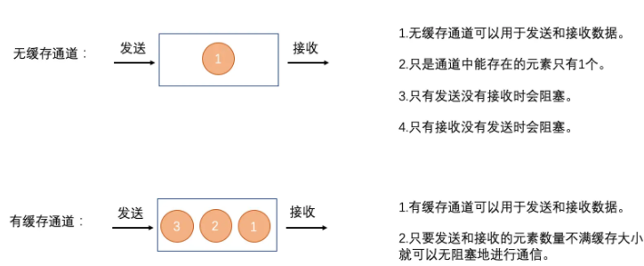
4.2 Channel 通道
Channel
如果通道的缓冲区满了，就不能往里面写入数据，陷入等待（阻塞）
如果通道的缓冲区空了，就不能从里面读取数据，陷入等待（阻塞）
往通道中发送数据（chan <- 数据 ）；从通道中接收数据（<-chan）。

Slide 9

4.2 Channel 通道
Channel
如果通道的缓冲区满了，就不能往里面写入数据，陷入等待（阻塞）
如果通道的缓冲区空了，就不能从里面读取数据，陷入等待（阻塞）
往通道中发送数据（chan <- 数据 ）；从通道中接收数据并赋给x（x <-chan）
例子：通过两个goroutine计算数字之和 （两个goroutine分别计算一部分数据）
package main
import "fmt"
func sum(s []int, c chan int) {
sum := 0
for _, v := range s{
sum +=v
}
c <- sum
}
func main() {
s := []int{7,2,8,9,4,0}
c := make(chan int)
go sum(s[:len(s)/2], c) //计算前半段数据
go sum(s[len(s)/2:], c) //计算后半段数据
x, y := <-c, <-c
fmt.Println(x, y, x+y)
}

Slide 10
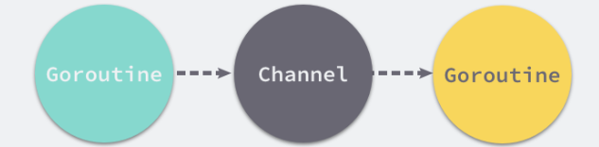
4.2 Channel 通道
使用Channel 的注意事项
不要重复关闭 Channel：Channel 只能被关闭一次，重复关闭会引发 panic。
不要从 nil Channel 中收发数据：nil Channel 会导致永久阻塞。
关闭 Channel 后只可接收，不可发送：从已关闭的 Channel 接收不会阻塞，但向已关闭的 Channel 发送数据会引发 panic。
Channel 的应用场景
goroutine 间通信：Channel 是 goroutine 之间传递数据的最佳方式。
任务调度：可以使用 Channel 实现任务的分发和处理，如工作池模型。
信号通知：Channel 可用于实现同步信号，例如通过一个 done Channel 通知其他 goroutine 某个任务已完成

Slide 11
4.2 Channel 通道
Channel 的常用操作
用for range 从channel中读取数据：这样既安全又便利，当channel关闭时，for循环会自动退出，无需主动监测channel是否关闭，可以防止读取已经关闭的channel，造成读到数据为通道所存储的数据类型的零值。
使用_,ok判断channel是否关闭
for x := range ch{
fmt.Println(x)
}
if v, ok := <- ch; ok {
fmt.Println(v)
}

Slide 12
4.2 Channel 通道
Channel 的常用操作
使用select处理多个channel：可以同时监控多个通道，但只处理最先发生的channel。
使用缓冲channel增强并发：缓冲通道可供多个协程同时处理，在一定程度可提高并发性。
为操作加上超时：使用select和time.After，看操作和定时器哪个先返回，处理先完成的，就达到了超时控制的效果。
func doWithTimeOut(timeout time.Duration) (int, error) {
select {
case ret := <-do():
return ret, nil
case <-time.After(timeout):
return 0, errors.New("timeout")
}
}
func do() <-chan int {
outCh := make(chan int)
go func() {
// do work
}()
return outCh
}

Slide 13
4.2 Channel 通道
补充：select语句
定义：select 是一个控制结构，类似于 switch 语句，但是select会随机执行一个可运行的case。如果没有case可运行，它将阻塞，直到有case可运行。
作用：需要同时从多个通道接收数据时，如果通道里没有数据将会发生阻塞。为了应对这种场景，Go内置了select关键字，可以同时响应多个通道的操作。
Select语句的语法结构
注意：它仅能用于channel的相关操作,select 里的 case 表达式要求是对信道的操作
select {
case 表达式1:
statement(s);
case 表达式2:
statement(s);
default : /* 可选 */
statement(s);
}
如果都阻塞了，会等待直到其中一个可以处理；
如果多个可以处理，随机选择一个；
为了避免死锁，应该编写default分支或手动实现超时机制，否则select 整体就会一直阻塞。

Slide 14
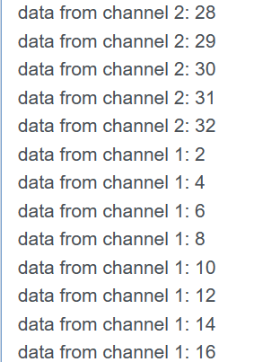
4.2 Channel 通道
func produce2(ch chan int) {
for i := 0; ; i++ {
ch <- i + 5
}
}
func consume(ch1, ch2 chan int) {
for {
select {
case v := <-ch1:
fmt.Printf("data from channel 1: %d\n", v)
case v := <-ch2:
fmt.Printf("data from channel 2: %d\n", v)
}
}
}
Select例子：生产者-消费者模式
package main
import (
"fmt"
"time"
)
func main() {
ch1 := make(chan int)
ch2 := make(chan int)
go produce1(ch1)
go produce2(ch2)
go consume(ch1, ch2)
time.Sleep(1e9)
}
func produce1(ch chan int) {
for i := 0; ; i++ {
ch <- i * 2
}
}
输出（随机交替打印直到main程序到时退出）：

Slide 15
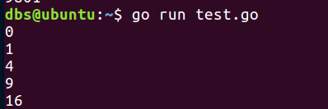
4.2 Channel 通道
Channel 可以作为管道（pipeline），用于连接goroutine（同步数据传输）
例子：生成数字（counter），计算平方值（squarer），打印结果（printer）
假设由3个goroutine组成，他们可以通过两个通道连接起来：
package main
import "fmt"
func counter(out chan <- int) {
for x :=0; x<5; x++ {
out <- x
}
close(out) //关闭通道
}
func squarer(out chan <- int, in <- chan int) {
for v := range in {
out <- v*v
}
close(out)
}
counter
squarer
printer
func printer(in <- chan int) {
for v := range in {
fmt.Println(v)
}
}
func main() {
naturals := make (chan int)
squares := make (chan int)
go counter(naturals)
go squarer(squares, naturals)
printer(squares)
}

Slide 16
4.2 Channel 通道
利用通道批量处理事务
func main() {
tasks := []int{1, 2, 3, 4, 5, 6, 7, 8, 9, 10}
// 定义并发数为3的批量处理函数
batchSize := 3
var wg sync.WaitGroup
taskChan := make(chan int)
for i := 0; i < batchSize; i++ {
wg.Add(1)
go func() {
defer wg.Done()
for task := range taskChan {
processTask(task)
}
}()
}
// 将任务分发到taskChan通道中
for _, task := range tasks {
taskChan <- task
}
close(taskChan)
wg.Wait()
}
package main
import (
"fmt"
"sync"
)
func processTask(task int) {
fmt.Println("Processing task", task)
}
定义了10 个任务，新开启了3个gorutine。 它们各自从 taskChan 通道中获取任务，并将任务处理结果输出。
主函数负责将所有任务发送到 taskChan 通道中，并等待所有任务处理结束。
sync.WaitGroup 用来等待所有批量处理函数的 goroutine 结束

Slide 17
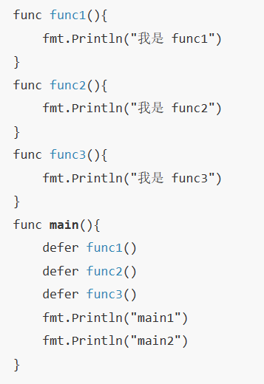
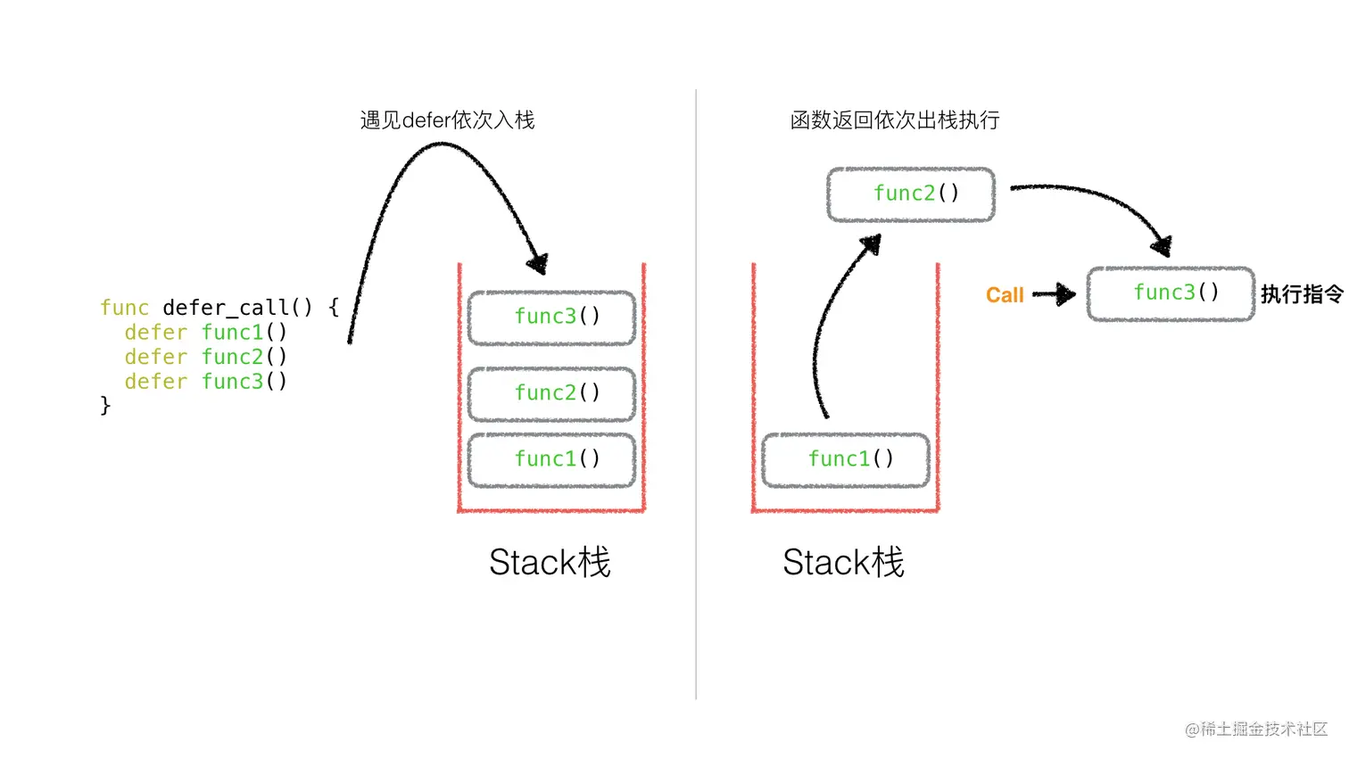
4.2 Channel 通道
补充：defer
defer是go中一种延迟调用机制，defer后面的函数只有在当前函数执行完毕后才能执行；
也就是说先被defer的语句最后被执行，最后被defer的语句，最先被执行，通常用于释放资源、关闭文件、释放锁。 （压栈式执行，后人先出）
执行输出如下：
main1
main2
我是 func3
我是 func2
我是 func1

Slide 18
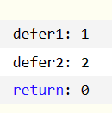
4.2 Channel 通道
补充：defer
defer、return、返回值三者的执行逻辑：
return最先执行，return负责将结果写入返回值中；
接着defer开始执行一些收尾工作；
最后函数携带当前返回值（可能和最初的返回值不相同）退出。
当defer语句放在return后面时，就不会被执行。
package main
import "fmt“
func a() int {
var i int
defer func() {
i++
fmt.Println("defer2:", i)
}()
defer func() {
i++
fmt.Println("defer1:", i)
}()
return i
}
func main() {
fmt.Println("return:", a())
}
package main
import "fmt"
func f(i int) int{
return i
defer fmt.Print("i =", i)
return i+1
}
func main() {
f(1)
}

Slide 19
4.2 Channel 通道
补充：defer用于关于文件和关闭锁
func ReadFile(filename string) ([]byte, error) {
f, err := os.Open(filename) //打开文件
if err != nil {
return nil, err
}
defer f.close() //关闭文件
return ReadAll()
}
var mu sync.Mutex
var m = make(map[string]int)
func lookup(key string) int {
mu.Lock() // 加锁
defer mu.Unlock() //释放锁
return m[key]
}

Slide 20
4.2 Channel 通道
补充：sync.Waitgroup
WaitGroup 是一种常见的并发控制方式，使得主协程一直阻塞等待，直到所有相关的子协程都完成任务。
主 Goroutine调用 Add() 来设置等待的 Go 程数，然后该组中的每个 Go 程都需要在运行结束时调用 Done()， 递减 WaitGroup 的 Go 程计数器 counter。当 counter 变为 0 时，主 Go 程被唤醒继续执行。
sync.WaitGroup有3个API：
Add() # 添加计数
Done() # 减掉计数，等价于Add(-1)
Wait() # 阻塞直到计数为零
WaitGroup 有三个方法，启动 Go 程时调用 Add()； 在 Go 程结束时调用 Done(); 最后调用 Wait()。

Slide 21
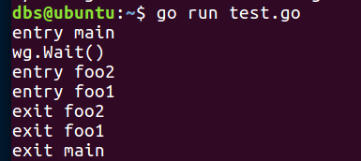
4.2 Channel 通道
补充：sync.Waitgroup
WaitGroup 是一种常见的并发控制方式，使得主协程一直阻塞等待，直到所有相关的子协程都完成任务。
sync.WaitGroup只有3个API：
Add() # 添加计数
Done() # 减掉计数，等价于Add(-1)
Wait() # 阻塞直到计数为零
package main
import (
"fmt"
"sync"
"time"
)
var wg sync.WaitGroup
func foo1() {
fmt.Println("entry foo1")
time.Sleep(5 * time.Second)
wg.Done() //计数减1
fmt.Println("exit foo1")
}
func foo2() {
defer wg.Done() //计数减1
fmt.Println("entry foo2")
time.Sleep(4 * time.Second)
fmt.Println("exit foo2")
}
func main() {
fmt.Println("entry main")
wg.Add(1) //添加计数
go foo1()
wg.Add(1)
go foo2()
fmt.Println("wg.Wait()")
wg.Wait() //一直等待子协程完成任务 （计数=0）
fmt.Println("exit main")
}

Slide 22
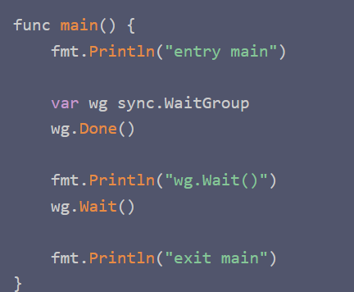
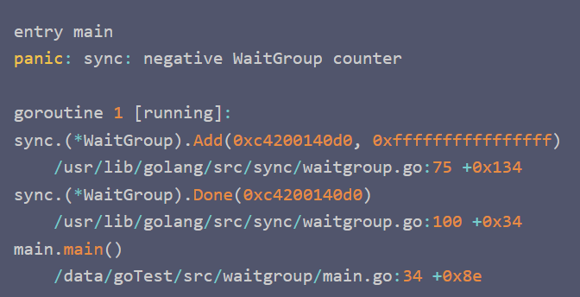
4.2 Channel 通道
补充：sync.Waitgroup
错误示例：Done（）过多

Slide 23
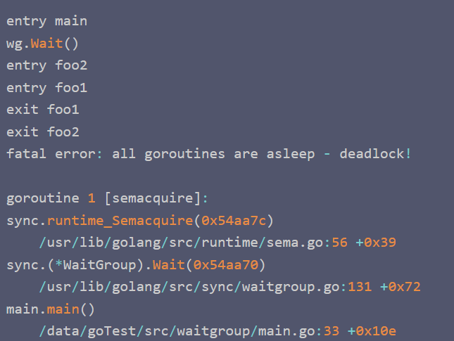
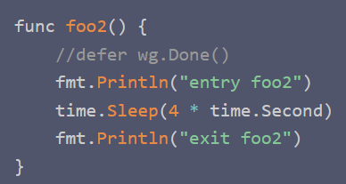
4.2 Channel 通道
补充：sync.Waitgroup
注释掉 foo2() 中的 defer wg.Done()，使得 Go 程结束时不减少sync.WaitGroup 的 Go 程计数器。
在最后一个活动线程 foo2 退出的时候，Go 检测到当前没有还在运行的 Go 程，但主 Go 程仍在等待，发生了死锁现象，于是引发 panic，这是 Go 的一种自我保护机制。

Slide 24
4.3 共享内存并发机制
互斥锁（sync.Mutex）
面对并发问题，首先应该考虑用channel解决，因为它是线程安全的，擅长数据流动的场景；
除此以外也可以考虑使用互斥锁（mutex）. mutex的能力是数据不动，某段时间只给一个协程访问数据的权限，擅长数据位置固定的场景。
Go的标准库提供了互斥的使用，需要用到sync.Mutex和它的两个方法Lock和Unlock：使用Lock方法加锁，使用Unlock方法解锁
在Lock()和Unlock()之间的代码段称为资源的临界区(critical section)，任何一个时间点都只能有一个goroutine执行这段区间的代码。
如果Mutex被一个goroutine获取后，其他协程只能等到它释放该锁后才能获取；
加锁之前使用Unlock方法会导致panic。

Slide 25
4.3 共享内存并发机制
互斥锁（sync.Mutex）
例子：用户U有存款1000元，事务1：存入500元； 事务2：还款700元。 假设两个事务并发执行，可能发生错误。
在转入和转出操作过程中引入互斥锁
Read (x)
Write(x+500)
事务2
Read (x)
Write(x-700)
左边的执行结果：x余额为300
出现错误！
事务1

Slide 26
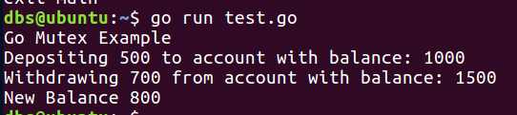
4.3 共享内存并发机制
互斥锁（sync.Mutex）
例子：用户U有存款1000元，事务1：存入500元； 事务2：还款700元。两个事务并发执行：
package main
import (
"fmt"
"sync"
)
var (
mutex sync.Mutex
balance int
)
func init() {
balance = 1000
}
func deposit(value int, wg *sync.WaitGroup) {
mutex.Lock() //加锁
fmt.Printf("Depositing %d to account with balance: %d\n", value, balance)
balance += value
mutex.Unlock() //释放锁
wg.Done() //执行完毕，协程计数-1
}
func withdraw(value int, wg *sync.WaitGroup) {
mutex.Lock()
fmt.Printf("Withdrawing %d from account with balance: %d\n", value, balance)
balance -= value
mutex.Unlock()
wg.Done()
}
func main() {
fmt.Println("Go Mutex Example")
var wg sync.WaitGroup
wg.Add(2) //协程计数+2
go withdraw(700, &wg)
go deposit(500, &wg)
wg.Wait() //当协程计数为0时退出
fmt.Printf("New Balance %d\n", balance)
}

Slide 27
4.3 共享内存并发机制
RWMutex（读写锁）
主要遵循以下规则：
读写锁的读锁可以重入，在已经有读锁的情况下，可以任意加读锁。
在读锁没有全部解锁的情况下，写操作会阻塞直到所有读锁解锁。
写锁定的情况下，其他协程的读写都会被阻塞，直到写锁解锁。
Go语言的读写锁方法主要有下面这种：
Lock/Unlock：针对写操作
不管锁是被reader还是writer持有，这个Lock方法会一直阻塞，Unlock用来释放锁；
RLock/RUnlock：针对读操作
当锁被reader所有的时候，RLock会直接返回，当锁已经被writer所有，RLock会一直阻塞，直到能获取锁，否则就直接返回，RUnlock用来释放锁

Slide 28
4.3 共享内存并发机制
RWMutex（读写锁）
package main
import(
"fmt"
"sync"
"time"
)
var rwMutex *sync.RWMutex
var wg *sync.WaitGroup
func main() {
rwMutex = new(sync.RWMutex)
wg = new (sync.WaitGroup)
wg.Add(3)
go writeData(1)
go readData(2)
go writeData(3)
wg.Wait()
fmt.Println("main..over...")
}
func writeData(i int){
defer wg.Done()
fmt.Println(i,“开始写：write start…")
rwMutex.Lock()//写操作上锁
fmt.Println(i,"正在写：writing….")
time.Sleep(3*time.Second)
rwMutex.Unlock()
fmt.Println(i,"写结束：write over….")
}
func readData(i int) {
defer wg.Done()
fmt.Println(i, "开始读：read start…")
rwMutex.RLock() //读操作上锁
fmt.Println(i,"正在读取数据：reading…..")
time.Sleep(3*time.Second)
rwMutex.RUnlock() //读操作解锁
fmt.Println(i,"读结束：read over….")
}

Slide 29
4.3 共享内存并发机制
Mutex与RWMutex
更多例子：https://www.cnblogs.com/chenqionghe/p/13919427.html
为了避免写锁饥饿问题，go的读写锁设计有一些优化考量，详情请参考
https://baijiahao.baidu.com/s?id=1653424247811116311&wfr=spider&for=pc

